Slide 1
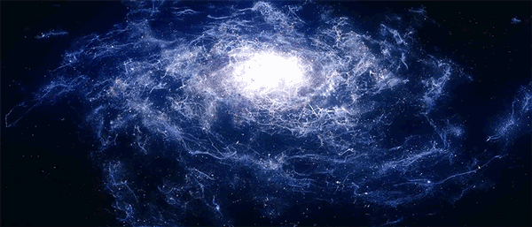

Галактики
Автор:
кадет 35 взводу
Завражний Дмитро Костянтинович
Походження назви
Спостереження
Морфологія
Теорія
Галерея
Процеси
Чумацький Шлях
Історія вивчення галактик
Використана література
Автор

Slide 2
Галактики
Теорія
Походження назви
Гала́ктика (дав.-гр. Γαλαξίας — молочний) — гігантська, гравітаційно-зв'язана система із зірок і зоряних скупчень, міжзоряного газу і пилу, і темної матерії. Всі об'єкти в складі галактик беруть участь в русі відносно загального центру мас.
Галактики — надзвичайно далекі об'єкти. Відстань до найближчих з них прийнято вимірювати в мегапарсеках, а до далеких — в одиницях червоного зміщення. Саме через віддаленість розрізнити на небі неозброєним оком можна всього лише три з них: туманність Андромеди (видно в північній півкулі), Велику і Малу Магелланові Хмари (видно в південній). Розрізнити зображення інших галактик до окремих зірок не вдавалося аж до початку XX століття. До початку 1990-их років налічувалося не більше 30 галактик, в яких вдалося побачити окремі зірки, і всі вони входили в Місцеву групу. Після запуску космічного телескопа «Хаббл» і введення в дію 10-метрових наземних телескопів число галактик, в яких вдалося розрізнити окремі зірки, значно зросло.
Спостереження
Морфологія
Процеси
Галерея
Чумацький Шлях
Історія вивчення галактик
Використана література
Автор

Slide 3
Походження назви
Теорія
Галактики поділяють на:
-сфероподібні еліптичні галактики;
-дискові спіральні галактики;
-галактики з перемичкою (баром);
-карликові;
-неправильні і т. д.
Щодо числових характеристик, то, до прикладу, їх маса варіюється від 107 до 1012 мас Сонця, для порівняння — маса нашої галактики Чумацький Шлях дорівнює 2×1011 мас Сонця. Діаметр галактик — від 5 до 250 кілопарсек (16—800 тисяч світлових років), для порівняння — діаметр нашої галактики близько 100 000 світлових років. Найбільша відома на 2012 рік галактика IC 1101 має діаметр більше 600 кілопарсек.
Однією з невирішених проблем будови галактик є темна матерія, що проявляє себе тільки в гравітаційній взаємодії. Вона може складати до 90% від загальної маси галактики, а може і повністю бути відсутньою, як у деяких карликових галактиках.

Slide 4
Походження назви
Теорія
Слово «гала́ктика» (дав.-гр. γαλαξίας) походить від грецької назви нашої Галактики (κύκλος γαλαξίας означає «молочне кільце» — як опис спостережуваного явища на нічному небі). Коли астрономи припустили, що різні небесні об'єкти, що вважалися спіральними туманностями, можуть бути величезними скупченнями зірок, ці об'єкти стали називати «острівними всесвітами» або «зоряними островами». Але пізніше, коли стало зрозуміло, що ці об'єкти схожі на нашу Галактику, обидва терміни перестали використовуватися і були замінені на термін «галактика».

Slide 5
Галактики
Теорія
Найважливіші інтегральні характеристики галактик(екстремальні значення опущені):`
Параметр | Основний метод вимірювання | Інтервал значень | Приблизне значення для нашої галактики
Діаметр D₂₅ | Фотометрія | 5—50 кпк | 30 кпк
Радіальна шкала диску R₀ | Фотометрія | 1—7 кпк | 3 кпк
Товщина зоряного диску | Фотометрія дисків, що спостерігаються «з ребра» | 0,3—1 кпк | 0,7 кпк
Світність | Фотометрія | 10⁷—10¹¹ L_{ʘ} | 5×10¹⁰ L_{ʘ}
Маса М₂₅ у межах D₂₅ | Вимірювання швидкостей газу та/або зірок за ефектом Доплера | 10⁷—10¹² M_{ʘ} | 2×10¹¹ M_{ʘ}
Відносна маса газу M_{gas}/M₂₅ у межах D₂₅ | Вимірювання інтенсивностей ліній нейтрального і молекулярного водня | 0,1—30% | 2%
Швидкість обертання V зовнішніх областей галактик | Вимірювання швидкостей газу та/або зірок за ефектом Доплера | 50—300 км/с | 220 км/с (для околу Сонця)
Період обертання зовнішніх областей галактик | Вимірювання швидкостей газу та/або зірок за ефектом Доплера | 10⁸—10⁹років | 2×10⁸ років (для околу Сонця)
Маса центральної чорної діри | Вимірювання швидкостей зірок і газу поблизу ядра; емпірична залежність від центральної дисперсії зірок | 3×10⁵—3×10⁹M_{ʘ} | 4×10⁶ M_{ʘ}
Походження назви
Спостереження
Морфологія
Процеси
Галерея
Чумацький Шлях
Історія вивчення галактик
Використана література
Автор

Slide 6
Спостереження
Теорія
Відстані
Відстань від спостерігача до галактики як фізична характеристика не входить ні в один процес, що відбувається з галактикою. Необхідність в інформації про відстань до галактики виникає при ототожненні маловивчених подій, наприклад, гамма-сплесків; вивченні Всесвіту як цілого, вивченні еволюції самих галактик, визначенні маси галактик і їх розмірів тощо
Усі більш-менш моделенезалежні способи визначення відстані до галактики можна розділити на два типи: вимір за об'єктом усередині галактики, відстань до якого на нехтовну малу величину відрізняється від відстані до самої галактики, і за червоним зсувом.

Slide 7
Спостереження
Теорія
Відстані
Перший спосіб — фотометричний спосіб з використанням так званих стандартних свічок, світність яких вважається відомою. Тоді відстань можна обчислити за такою формулою:
де m — видима зоряна величина, М — абсолютна зоряна величина, а R — відстань, що вимірбється у парсеках. На сучасному етапі в якості таких стандартних свічок використовують:
-Цефеїди, знаючи період пульсації яких, можна дізнатися їх світність. Перший об'єкт, за яким виміряли відстань до інших галактик;
-Наднові типу Ia (саме за допомогою них у 90-х роках XX століття відкрили прискорене розширення Всесвіту);
-Червоні гіганти;
-Надгіганти.

Slide 8

Спостереження
Теорія
Відстані
Другий спосіб заснований на емпіричному законі Габбла і більш залежний від обраної моделі, ніж попередній.
де H0 — стала Габбла. Якщо ж узяти нині поширену ΛCDM-модель (з тією ж сталою Габбла), то скільки-небудь істотне розходження буде на z~10, що дозволяє його зарахувати до відносно моделенезалежних.
Існує також ряд сильно моделезалежних способів:
-за ефектом Сюняєва-Зельдовича,
-за кулястим скупченням,
-за залежністю Таллі — Фішера,
-за залежністю Фабер — Джексона.

Slide 9
Спостереження
Теорія
Основні спостережувані складові галактик
Основні спостережувані складові галактик включають:
-Нормальні зірки різних мас і віків, частина яких розташована в скупченнях.
-Компактні залишки зірок, що проеволюціюнували.
-Холодне газопилове середовище.
-Найбільш розріджений гарячий газ з температурою 105—106 К.
Подвійні зірки в сусідніх галактиках не спостерігаються, але, судячи по околицях Сонця, кратних зірок повинно бути досить багато. Газопилова середа і зірки складаються з атомів, і їх сукупність називають баріонною матерією галактики. У небаріонну включається маса темної матерії і маса чорних дір.

Slide 10

Спостереження
Теорія
Швидкість обертання галактик
Під швидкістю обертання галактики мається на увазі швидкість обертання різних компонент галактики навколо її центру. Дана швидкість — це сумарна швидкість, отримана в ході різних процесів. Швидкість обертання галактики слід відрізняти від кругової швидкості Vc, яка обумовлена ​​тільки силою гравітації і дорівнює за визначенням необхідній швидкості тіла, що рухається по колу під дією сили тяжіння до центра. Швидкість же обертання в загальному випадку обумовлена ​​також радіальним градієнтом тиску P міжзоряного газу.
Тут Φ — гравітаційний потенціал, а ρg — густина газу.

Slide 11
Спостереження
Теорія
Швидкість обертання галактик
Для різних компонент галактики швидкість обертання оцінюється по-різному. Для газу — за доплерівським зміщенням емісійних ліній. Для зірок — за доплерівським зміщенням абсорбційних ліній зірок. Схема отримання швидкості обертання наступна.
Безпосередньо одержувана зі спостережень швидкість — це сума швидкості руху галактики як цілого і швидкості внутрішнього руху. Зазвичай швидкість галактики в цілому (V0) ототожнюється зі швидкістю руху центральної області. Для далеких галактик ця швидкість обумовлена г​абблівським розширенням Всесвіту; власна швидкість нехтовно мала.

Slide 12
Спостереження
Теорія
Швидкість обертання галактик
Швидкість, отримана після врахування швидкості руху галактики як цілого, це швидкість за променем зору (Vr), і щоб обчислити швидкість обертання галактики на данній відстані, необхідно врахувати ефекти проекції. Для цього необхідно знати кут нахилу осі галактики до променя зору i, а також кут φ між великою віссю галактики і прямою, що проходить через центр галактики і точку спостереження. Таким чином, щоб перейти від Vr до Vφ, необхідно знати п'ять параметрів: швидкість руху галактики V0, кути i та φ, дві координати центру галактики (щодо будь-якої точки зображення).

Slide 13

Спостереження
Теорія
Швидкість обертання галактик
Якщо галактика виглядає осесиметричною, то задача спрощується, оскільки кути орієнтації і положення центру можна обчислити за розподілом яскравості диска. Якщо щілину спектрографа розташувати уздовж її великої осі, можна отримати:
де l — відстань від центру галактики уздовж щілини. Однак найповнішу інформацію про рух в галактиці дає аналіз поля швидкостей — сукупності вимірів променевих швидкостей для великого числа точок по диску галактики. Для отримання поля швидкостей застосовують двовимірну спектроскопію. Зазвичай застосовується або багатоканальний приймач, або інтерферометр Фабрі — Перо. Радіоспостереження газу в лініях H I також дозволяють отримати двовимірну картину розподілу швидкостей в галактиці.

Slide 14
Спостереження
Теорія
Маса і розмір
Галактики не мають чітких меж. Не можна точно сказати, де закінчується галактика і починається міжгалактичний простір. Приміром, якщо в оптичному діапазоні галактика має один розмір, то визначений за радіоспостереженням міжзоряного газу радіус галактики може виявитися в десятки разів більшим. Від розміру залежить і вимірювана маса галактики. Зазвичай під розміром галактики розуміють фотометричний розмір ізофоти 25-ї зоряної величини з квадратною кутовою секундою в фільтрі B. Стандартне позначення такого розміру — D25.
Маса дискових галактик оцінюється за кривою обертання в рамках певної моделі. Вибір оптимальної моделі галактики спирається як на форму кривої обертання, так і на загальні уявлення про структуру галактики. Для грубих оцінок маси еліптичних галактик необхідно знати дисперсію швидкостей зірок в залежності від відстані до центру та радіальний розподіл густини.

Slide 15

Спостереження
Теорія
Маса і розмір
Маса холодного газу в галактиці визначається за інтенсивністю лінії H I. Якщо реєстрована густина потоку випромінювання від галактики або будь-якої її частини рівні Fν, то відповідна маса дорівнює:
де D — відстань у мегапарсеках, потік виражений у янських.
Оцінка маси молекулярного газу досить складна, оскільки лінії H2 відсутні у спектрі холодного газу. Тому вихідними даними є інтенсивності спектральних ліній молекули CO (ICO). Коефіцієнт пропорційності між інтенсивністю випромінювання CO і його масою залежить від металічності газу. Але найбільша невизначеність пов'язана з малопрозорістю хмари: через неї основна частина світла, випромінювана внутрішніми областями, поглинається самою хмарою, таким чином, до спостерігача доходить світло лише від поверхні хмар.

Slide 16
Спостереження
Теорія
Спектр галактики
Спектр галактик складається з випромінювання всіх складових її об'єктів. Спектр середньостатистичної галактики має два локальних максимуми. Основне джерело випромінювання — це зірки, максимум інтенсивності випромінювання більшості з яких знаходиться в оптичному діапазоні (перший максимум). Зазвичай в галактиці багато пилу, який поглинає випромінювання в оптичному діапазоні і перевипромінює його в інфрачервоному діапазоні. Звідси — другий максимум в інфрачервоній області.

Slide 17
Спостереження
Теорія
Спектр галактики
Якщо світність в оптичному діапазоні прийняти за одиницю, то спостерігається наступна залежність між джерелами і типами випромінювання:
Діапазон | Відносна світність | Основні джерела випромінювання
Гамма | <10⁻⁴ | Активні ядра деяких галактик; джерела, що дають поодинокі короткі сплески (гамма-сплески)
Рентгенівський | 10⁻³—10⁻⁴ | Акреційні диски тісних подвійних систем; гарячий газ; активні ядра
Оптичний | 1 | Зірки різної температури; навколозоряні пилові диски у ближній ІЧ області; емісійне випромінювання газу
Дальний ІЧ | 0,5—2 | Міжзоряний пил, нагрітий світлом зірок; в деяких галактиках активні ядра і пил
Радіо | 10⁻²—10⁻⁴ | Синхротронне випромінювання; теплове випромінювання областей H II, эмиссионные линии H I

Slide 18
Спостереження
Теорія
Проблема темного гало
Якщо вся маса галактик міститься в зірках, то, знаючи співвідношення маса-світність і припускаючи, що воно не сильно змінюється з радіусом, густину речовини в галактиці можна оцінити за яскравістю зоряного населення. Ближче до свого краю галактика тьмяніє, значить, і середня густина зірок падає, а тому зменшується і швидкість обертання зірок. Однак криві обертання галактик, що спостерігаються, свідчать про кардинально іншу картину: починаючи з якогось моменту швидкості обертання зірок аномально високі для густини, що отримується із залежності маса-світність. Пояснити високу швидкість зірок у краю диска можна, припустивши, що на великих відстанях від центру галактики основну роль грає маса, що проявляє себе виключно через гравітаційну взаємодію.

Slide 19
Спостереження
Теорія
Проблема темного гало
Незалежним чином можна прийти до висновку про наявність прихованої маси, якщо оцінювати загальну масу виходячи з умови стійкості зоряного диска.
Виміри швидкостей руху супутників масивних галактик змушують припускати, що розмір темного гало в декілька разів більший, ніж оптичний діаметр галактики.
Присутність масивних темних гало було виявлено в галактиках всіх типів, але в різних пропорціях по відношенню до світної речовини.

Slide 20
Галактики
Теорія
Походження назви
Ядро — вкрай мала область в центрі галактики. Коли мова заходить про ядра галактик, то найчастіше говорять про активні ядра галактик, де процеси не можна пояснити властивостями сконцентрованих в них зірок.
Диск — відносно тонкий шар, в якому сконцентровано більшість об'єктів галактики. Підрозділяється на газопиловий диск і зоряний диск.
Полярне кільце — рідкісний компонент. У класичному випадку галактика з полярним кільцем має два диски, що обертаються в перпендикулярних площинах. Центри цих дисків збігаються. Причина виникнення полярних кілець не є повністю обґрунтована.
Спостереження
Морфологія
Процеси
Галерея
Чумацький Шлях
Історія вивчення галактик
Використана література
Автор

Slide 21
Галактики
Теорія
Зіткнення
Походження назви
Якщо середня відстань між галактиками не є значно більшою їх діаметру, то істотними стають приливні впливи галактик. Якщо відстань велика порівняно з розмірами галактик, але також великий і час прольоту двох галактик одна відносно одної, то більш масивна галактика може перетягнути міжгалактичний гарячий газ, що оточує сусідню галактику, тим самим позбавивши її джерела поповнення внутрішніх запасів міжзоряного газу, що бере участь при формуванні зірок.
Якщо відстань є меншою, є можливість того, що більш масивний компонент разом з міжгалактичним газом перетягне на себе і темне гало галактики, залишивши її фактично без темної матерії. Особливо часто таке зустрічається при сильному розходженні в масах галактик. Також якщо відстань невелика, як невеликий і час взаємодії, то в галактиках виникне періодична зміна густини газу, що слугуватиме причиною масованої спалаху зореутворення і появи спіральних гілок.
Спостереження
Морфологія
Процеси
Галерея
Чумацький Шлях
Історія вивчення галактик
Використана література
Автор

Slide 22
Процеси
Теорія
Зіткнення
Граничний випадок взаємодії — це злиття галактик. За сучасними уявленнями, спочатку зливаються темні гало галактик. Потім галактики починають наближатися одна до одної по спіралі. І тільки потім починають зливатися зоряні компоненти, викликаючи в навколишньому газі хвилі щільності і спалахи зореутворення.
Орбітальний телескоп «Хаббл» у 2006 році сфотографував взаємодіючі галактики, дві з яких завдяки гравітаційному впливу розривають третю на частини (сузір'я Південної Риби, на відстані 100 мільйонів світлових років від Землі).
Зіткнення галактик є досить поширеним явищем у Всесвіті. В результаті аналізу 21 902 галактик (повідомлення початку 2009 року) було з'ясовано, що практично всі вони в минулому стикалися з іншими галактиками. Також підтверджується припущення, що близько 2 мільярдів років тому відбулося зіткнення Чумацького Шляху з іншою галактикою.

Slide 23
Процеси
Теорія
Процеси в активних ядрах
Галактичні ядра мають ознаки активності, якщо:
-спектр електромагнітного випромінювання об'єкта значно ширший ніж спектр звичайних галактик; іноді охоплює діапазон від радіо- до жорсткого гамма-випромінювання;
-спостерігається «змінність» — зміна «потужності» джерела випромінювання в точці спостереження (як правило, це відбувається з періодом від 10 хвилин в рентгенівському діапазоні до 10 років в оптичному і радіо діапазонах);
-є особливості спектру випромінювання, за якими можна зробити висновок про велику швидкість переміщення гарячого газу;
-є видимі морфологічні особливості, в тому числі викиди і «гарячі плями»;
-є особливості спектру випромінювання та його поляризації, за якими можна припустити наявність магнітного поля.

Slide 24
Процеси
Теорія
Процеси в активних ядрах
Галактики з активними ядрами поділяються на сейфертівські галактики, квазари, лацертиди, радіогалактики.
За сучасними уявленнями, активність ядер галактик пояснюється присутністю в їх ядрах надмасивних чорних дір, на які відбувається акреція галактичного газу. Відмінність типів галактик з активними ядрами пояснюється відмінністю кута нахилу площини галактики відносно до спостерігача.

Slide 25
Галактики
Теорія
Панорами
Походження назви
Чумацький Шлях є великою спіральною галактикою з перемичкою діаметром близько 30 кілопарсек (або 100 000 світлових років) і товщиною 1000 світлових років (до 3000 в районі балджа). Сонце з Сонячною системою знаходяться всередині галактичного диску, наповненого пилом, що поглинає світло. Тому на небі ми бачимо смугу зірок, але клоччасту, що нагадує згустки молока. Через поглинання світла Чумацький Шлях як галактика вивчений не до кінця: не побудована крива обертання, до кінця не з'ясований морфологічний тип, невідоме число спіралей і т. д. Галактика містить близько 3×1011 зірок, а її загальна маса становить близько 3×1012 мас Сонця.
Велику роль у вивченні Чумацького Шляху відіграють дослідження скупчень зірок — відносно невеликих гравітаційно зв'язаних об'єктів, що містять від сотень до сотень тисяч зірок. Їх гравітаційна зв'язаність, ймовірно, викликана єдністю походження. Тому, виходячи з теорії еволюції зірок і знаючи розташування зірок скупчення на діаграмі Герцшпрунга — Рассела, можна розрахувати вік скупчення. Скупчення поділяються на розсіяні і кулясті.
Спостереження
Морфологія
Процеси
Галерея
Чумацький Шлях
Історія вивчення галактик
Використана література
Автор

Slide 26
Чумацький Шлях
Теорія
Панорами
-Кулясті — старі зоряні скупчення, що мають кулясту форму, концентруються до центру Галактики. Окремі кулясті скупчення можуть мати вік понад 12 млрд років.
-Розсіяні — відносно молоді скупчення, мають вік до 2 млрд років, в деяких ще йдуть процеси зореутворення. Найяскравіші зірки розсіяних скупчень — молоді зірки спектральних класів B або A, а в самих молодих скупченнях ще є блакитні надгіганти (клас O).
Внаслідок своїх невеликих (щодо космологічних масштабів) розмірів, зоряні скупчення безпосередньо можуть спостерігатися лише в Галактиці і її найближчих сусідах.
Ще один тип об'єктів, доступний для спостереження тільки в околицях Сонця, — подвійні зірки. Значимість подвійних зірок для дослідження різних процесів, що відбуваються в галактиці, пояснюється тим, що завдяки їм можливо визначити масу зірки, саме в них можна вивчити процеси акреції. Нові та наднові типу Ia — це теж результат взаємодії зірок в подвійних системах, званих тісними подвійними системами.

Slide 27
Галактики
Теорія
Походження назви
1610 року Галілео Галілей за допомогою телескопа виявив, що Чумацький Шлях складається з величезної кількості слабких зір. У трактаті 1755 року, заснованому на роботах Томаса Райта (англ. Thomas Wright), Іммануїл Кант припустив, що Чумацький Шлях може бути обертовим тілом, яке складається з величезної кількості зір, що утримуються гравітаційною взаємодією, подібно до Сонячної системи, але у більших масштабах. Якщо спостерігати таку Галактику зсередини, на нічному небі диск буде помітно як світлу смугу. Кант висловив припущення, що деякі з туманностей, видимих на нічному небі, також можуть бути окремими галактиками.
До кінця XVIII століття Шарль Мессьє склав каталог, що містив 109 яскравих туманностей. Від часу публікації каталогу до 1924 року тривали суперечки про природу цих туманностей.
Спостереження
Морфологія
Процеси
Галерея
Чумацький Шлях
Історія вивчення галактик
Використана література
Автор

Slide 28
Історія вивчення галактик
Теорія
Вільям Гершель висловив припущення, що туманності можуть бути далекими зоряними системами, подібними до Чумацького Шляху. 1785 року він спробував визначити форму і розміри Чумацького Шляху і розташування в ньому Сонця, використовуючи метод «черпків» — підрахунку зір за різними напрямками. 1795 року, спостерігаючи планетарну туманність NGC 1514, він виразно побачив у її центрі одиночну зірку, оточену туманною речовиною. Існування справжніх туманностей, таким чином, не підлягало сумніву, і не було необхідності вважати, що всі туманні плями — далекі зоряні системи.

Slide 29
Історія вивчення галактик
Теорія
До середини XIX століття Джон Гершель, син Вільяма Гершеля, відкрив ще 5000 туманних об'єктів. Побудований на їх основі розподіл став головним аргументом проти припущення, що вони є далекими «острівними всесвітами», подібними до нашої системи Чумацького Шляху. Було виявлено, що існує «зона уникнення» — ділянка, на якій немає (або майже немає) подібних туманностей. Ця зона розташована поблизу площини Чумацького Шляху і це явище було інтерпретовано як зв'язок туманностей із системою Чумацького Шляху. Поглинання світла, найсильніше у площині Галактики, було ще невідоме.

Slide 30
Історія вивчення галактик
Теорія
Після побудови свого телескопа 1845 року Вільям Парсонс зміг побачити відмінності між еліптичними і спіральними туманностями. У деяких із цих туманностей він зміг виділити й окремі джерела світла.
1865 року Вільям Хеггінс (англ. William Huggins) вперше отримав спектр туманностей. Характер емісійних ліній туманності Оріона ясно свідчив про її газовий склад, але спектр туманності Андромеди (M31 за каталогом Мессьє) був безперервним, як у зір. Хеггінс зробив висновок, що такий вигляд спектру M31 викликано високою щільністю і непрозорістю газової складової.

Slide 31
Історія вивчення галактик
Теорія
На початку XX століття Весто Мелвін Слайфер (англ. Vesto Melvin Slipher) пояснив спектр туманності Андромеди відбиттям світла центральної зірки (зіркою він помилково вважав ядро галактики). Такий висновок було зроблено на підставі фотографій, отриманих Джеймсом Кілером на 36-дюймовому рефлекторі. Загалом було виявлено 120 000 слабких туманностей. Спектр (там, де його можна було отримати) був відбивним. Як відомо зараз, це були спектри відбивних туманностей (здебільшого — пилових) навколо Плеяд.

Slide 32
Історія вивчення галактик
Теорія
1910 року Джордж Річі (англ. George Willis Ritchey) на 60-дюймовому телескопі обсерваторії Маунт-Вілсон отримав знімки, на яких було видно, що спіральні гілки великих туманностей всипані зіркоподібними об'єктами, але зображення багатьох з них були нерізкі, туманні. Це могли бути і компактні туманності, і зоряні скупчення, і декілька зображень зірок, що злилися разом.
У 1912–1913 роках була відкрита залежність «період — світність» для цефеїд.

Slide 33
Історія вивчення галактик
Теорія
1920 року відбулася «Велика суперечка» між Харлоу Шеплі і Гебером Кертісом. Сутність суперечки полягала у вимірі відстані до Магелланових Хмар за цефеїдами та оцінюванні розміру Чумацького Шляху. Застосовуючи вдосконалений варіант методу «черпків», Кертіс зробив висновок про існування порівняно невеликої (діаметром близько 15 кілопарсек) сплющеної галактики із Сонцем поблизу центру, а також про невелику відстань до Магелланових Хмар. Шеплі, ґрунтуючись на підрахунку кулястих скупчень, подав зовсім іншу картину — Сонце перебуває досить далеко від центру плоского диска діаметром близько 70 кілопарсек, відстань до Магелланових Хмар виходила приблизно такою ж. Підсумком суперечки став висновок про необхідність ще одного незалежного вимірювання.
1924 року на 100-дюймовому телескопі Едвін Габбл знайшов у туманності Андромеди 36 цефеїд і виміряв відстань до них. Відстань виявилася величезною (хоча обчислена Хабблом величина була втричі меншою за сучасну). Це підтвердило, що туманність Андромеди — не частина Чумацького Шляху. Існування галактик було доведено, і «Велику суперечку» вирішено.

Slide 34
Історія вивчення галактик
Теорія
Сучасна будова нашої Галактики з'ясувалася 1930 року, коли Роберт Джуліус Трюмплер (англ. Robert Julius Trumpler) виміряв ефект поглинання світла, вивчаючи розподіл розсіяних зоряних скупчень, що концентруються в площині Галактики.
1936 року Габбл побудував класифікацію галактик, яка використовується і сьогодні та називається послідовністю Хаббла.
1944 року Гендрік ван де Гулст (нід. Hendrik van de Hulst) передбачив існування радіовипромінювання міжзоряного атомарного водню із довжиною хвилі 21,2 см, яке було виявлено 1951 року. Це випромінювання, що не поглинається пилом, дозволило додатково вивчити Галактику завдяки доплерівському зсуву. Спостереження призвели до побудови моделі з перемичкою в центрі Галактики. Згодом розвиток радіотелескопів дозволив відстежувати рух водню і в інших галактиках. У 1970-х роках стало зрозуміло, що загальна видима маса галактик (що складається з маси зір і міжзоряного газу), не пояснює швидкості обертання газу. Це призвело до висновку про існування темної матерії.

Slide 35
Історія вивчення галактик
Теорія
Нові спостереження, здійснені на початку 1990-х років на космічному телескопі «Габбл», довели, що темна матерія в нашій Галактиці не може складатися з одних лише слабких і малих зір. На ньому також було отримано зображення далекого космосу, що одержали назви Hubble Deep Field і Hubble Ultra Deep Field, що довели існування в нашому Всесвіті сотень мільярдів галактик.

Slide 36
Галактики
Теорія
Походження назви
-Засов А. В., Постнов К. А. Общая астрофизика. — Фрязино: Век 2, 2006. — С. 496. — 3000 прим. — ISBN 5-85099-169-7, УДК 52, ББК 22.6(Перевірено 27 січня 2012)
-Ю. Н. Ефремов. «Постоянная Хаббла». Архів оригіналу за 2011-08-11.
-James Binney. Galactic Astronomy. — Princeton University Press, 1998.
-Terence Dickinson. The Universe and Beyond. — Fourth Edition. — Firefly Books Ltd., 2004.
-Володимир Кажанов (2007-01-12). «Галактики — велетенські зоряні світи». Харьковский планетарий. Архів оригіналу за 2013-06-23. Процитовано 2010-09-28.
-Галактики // Астрономічний енциклопедичний словник / За загальною редакцією І. А. Климишина та А. О. Корсунь. — Львів: ЛНУ—ГАО НАНУ, 2003. — С. 90-91. — ISBN 966-613-263-X, УДК 52(031)
Спостереження
Морфологія
Процеси
Галерея
Чумацький Шлях
Історія вивчення галактик
Використана література
Автор

Slide 37
Галактики
Панорами:
Слайд-шоу:
Чумацький шлях
Галактики
Галактика Кит
Теорія
Галерея
Автор

Slide 38
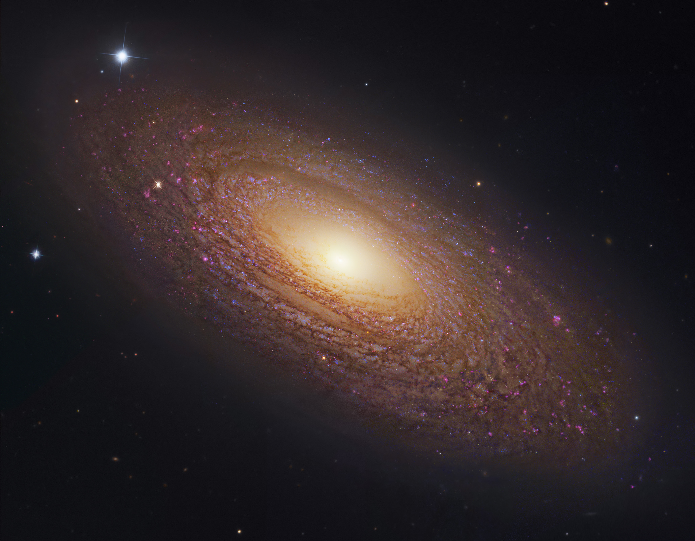
Галерея

Slide 39
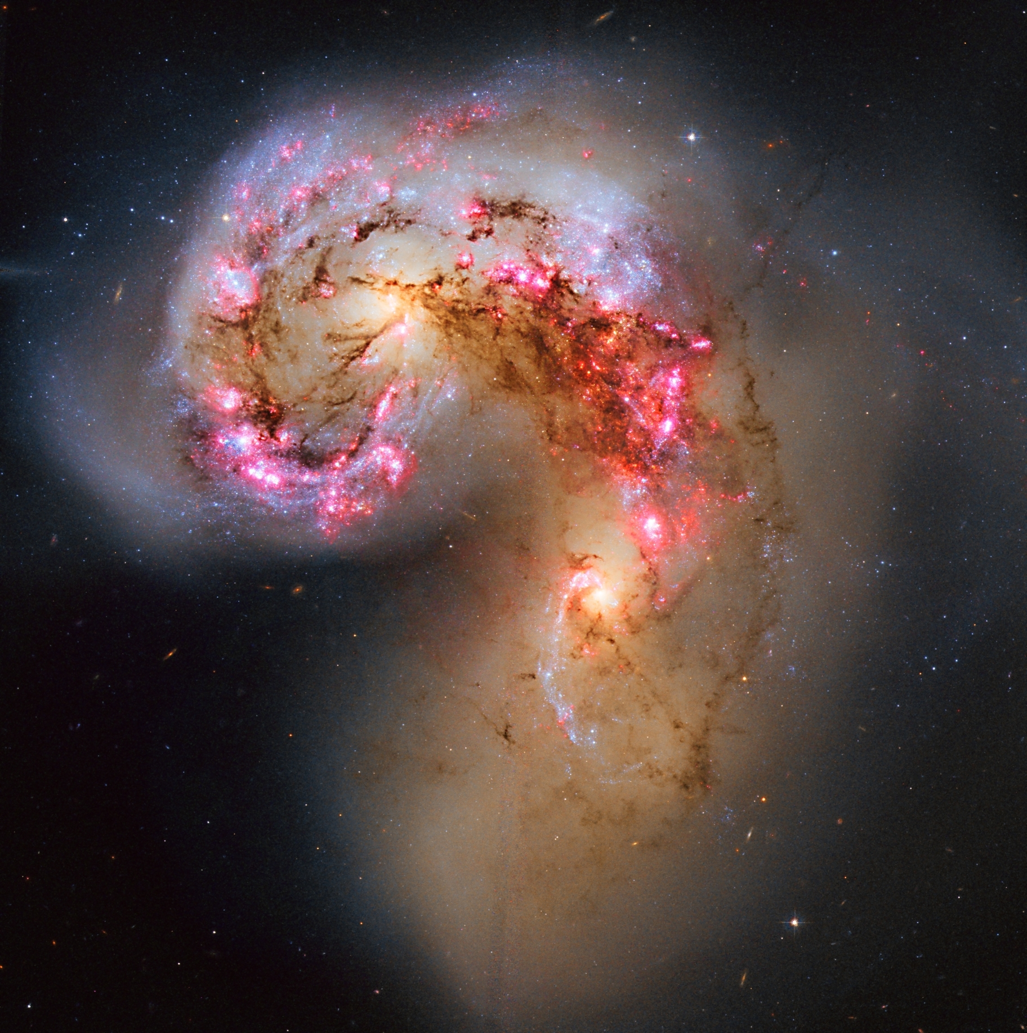
Галерея

Slide 40
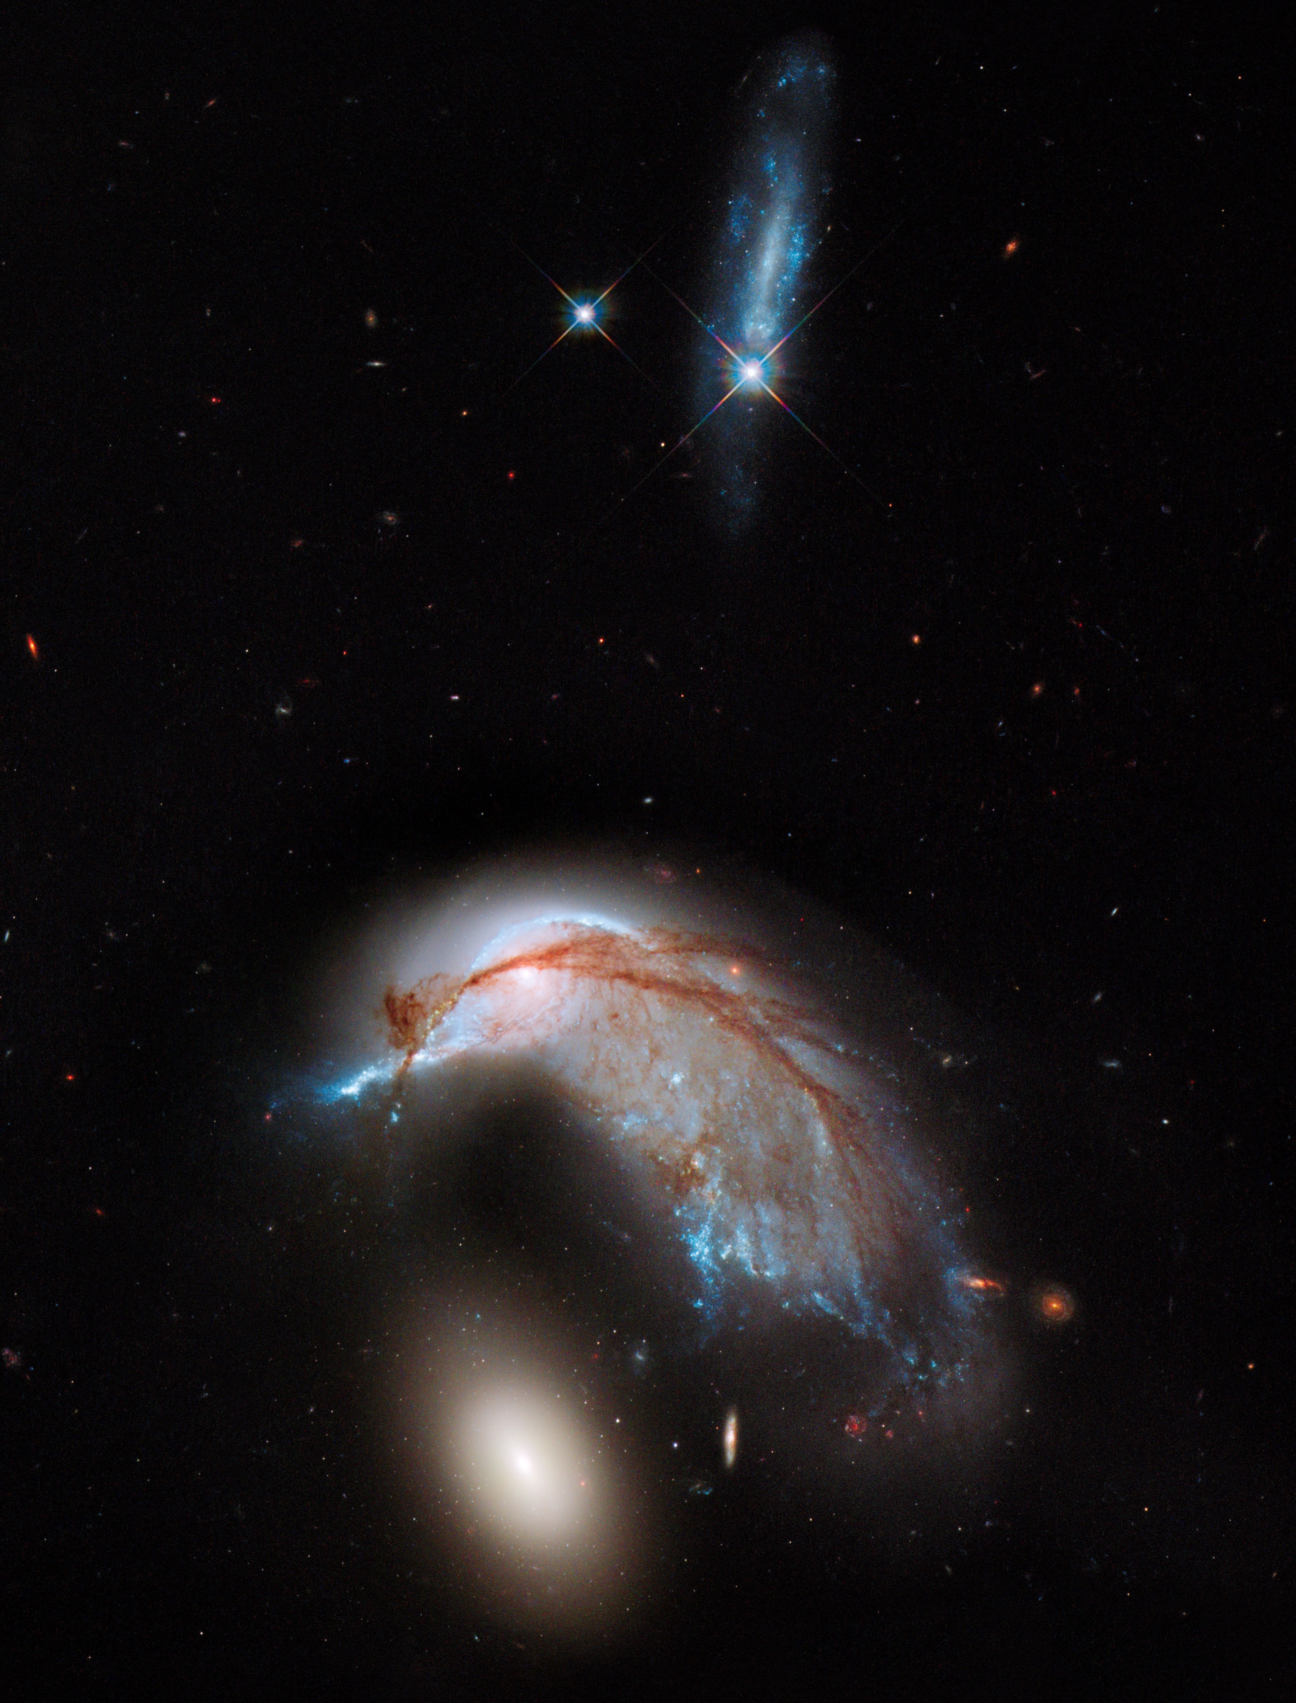
Галерея

Slide 41
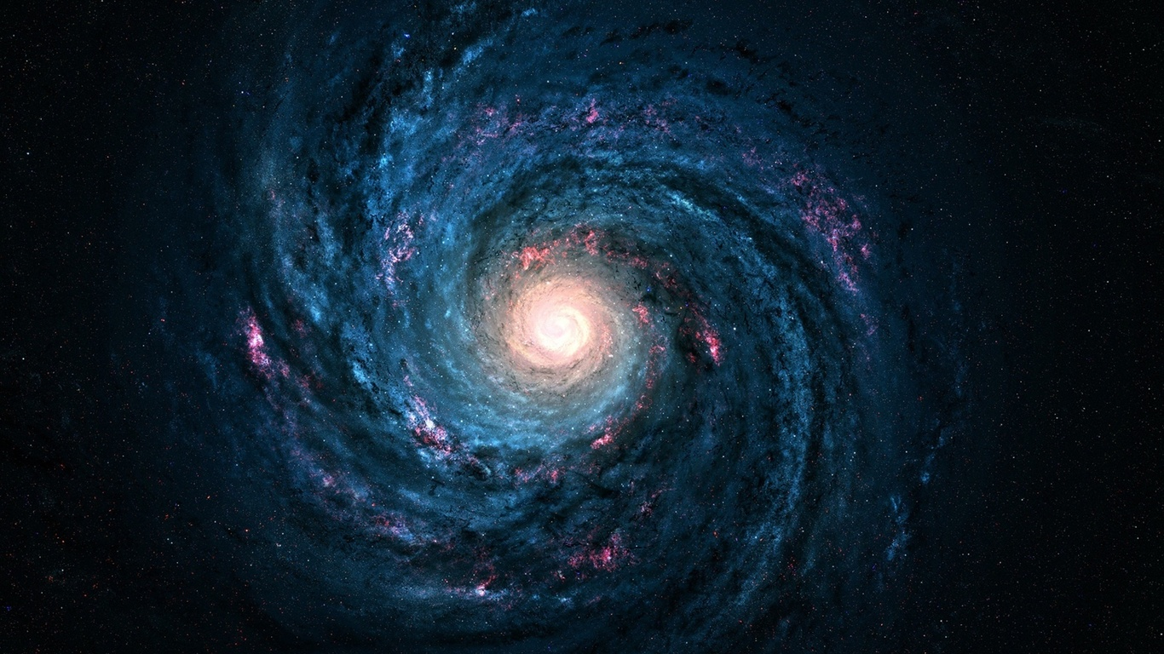
Галерея

Slide 42
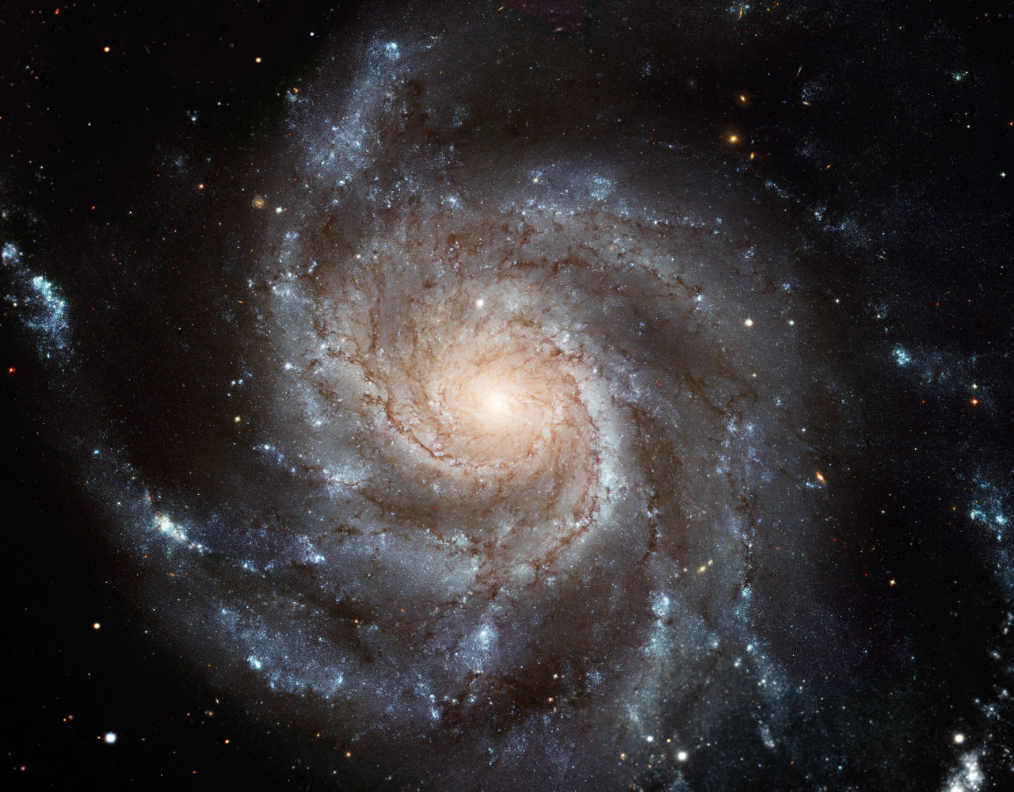
Галерея

Slide 43
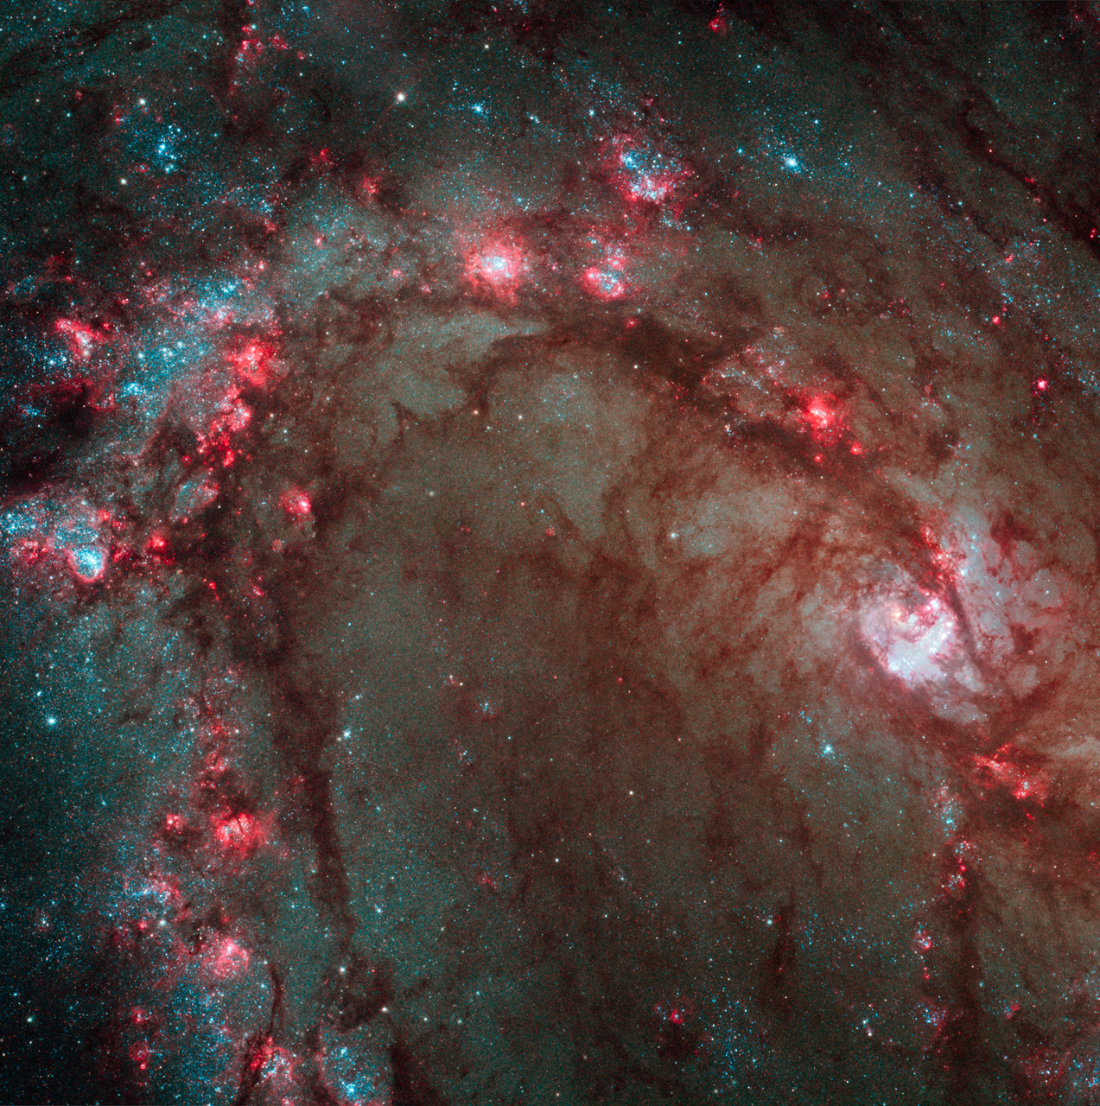
Галерея

Slide 44
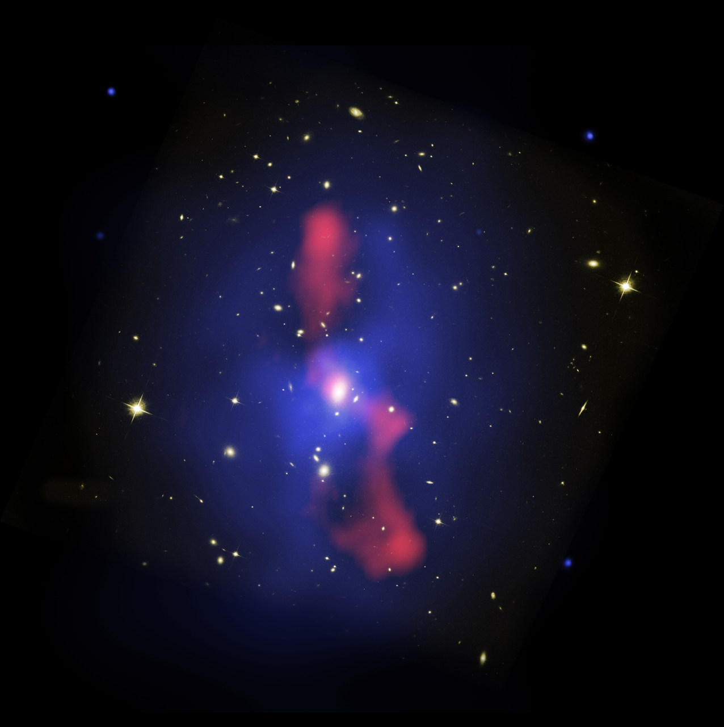
Галерея

Slide 45
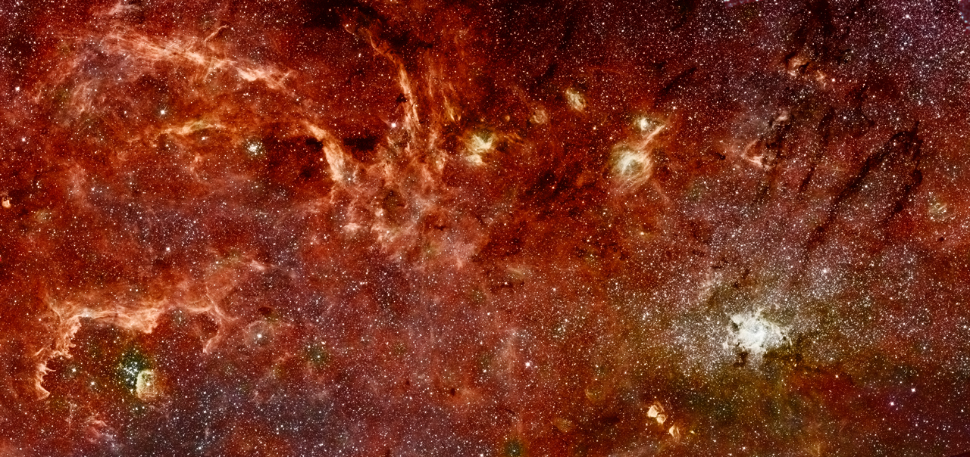
Галерея

Slide 46
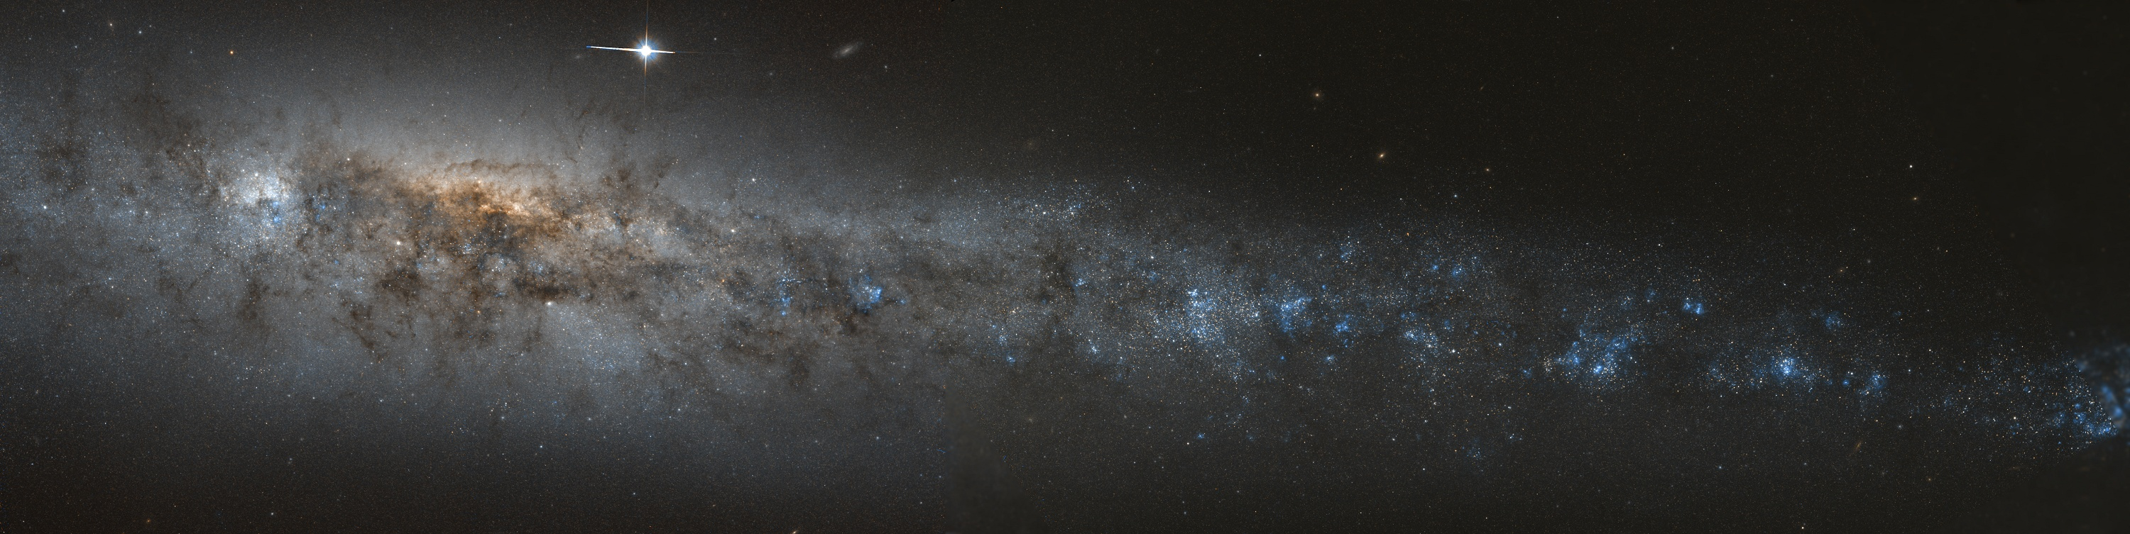
Галерея

Slide 47
Галерея

Slide 48
Галерея

Slide 49
Галерея

Slide 50
Галерея

Slide 51
Галерея

Slide 52
Галерея

Slide 53
Галерея

Slide 54
Галерея

Slide 55
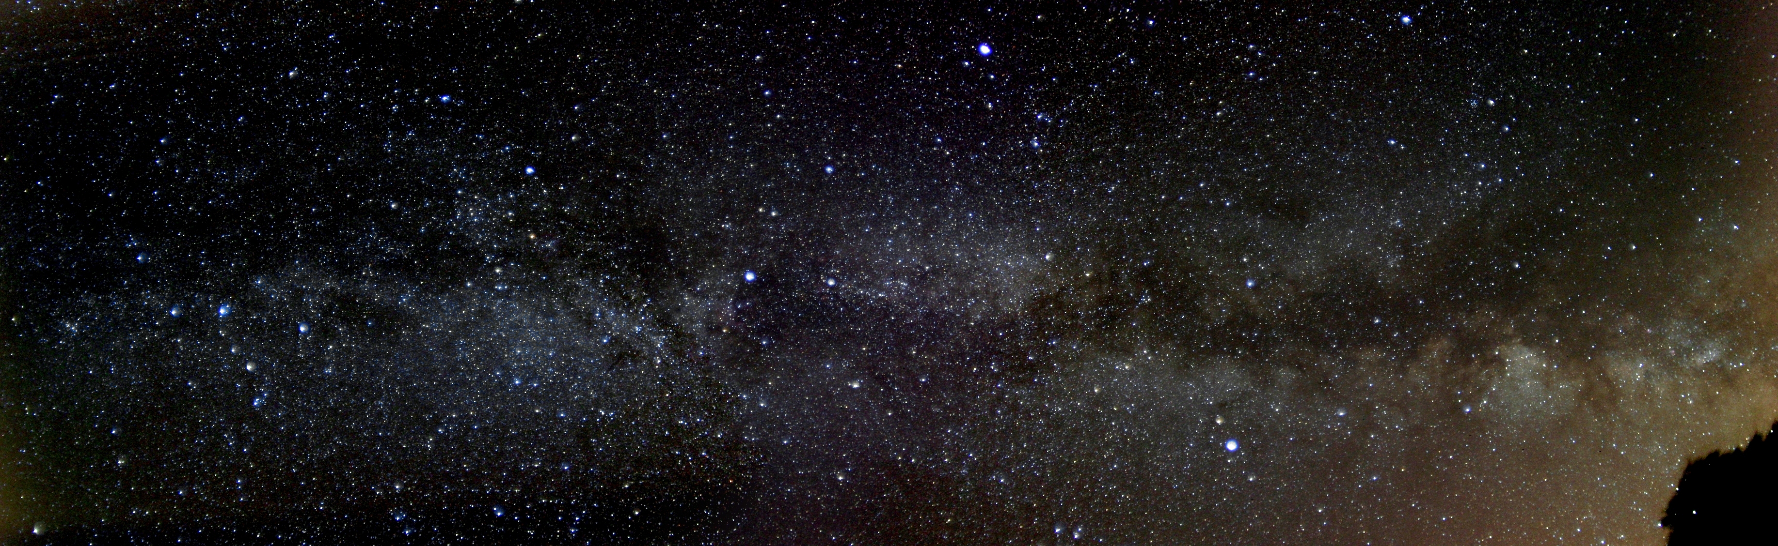
Галерея

Slide 56
Галерея

Slide 57
Галерея

Slide 58
Галерея

Slide 59
Галерея

Slide 60
Галерея

Slide 61
Галерея

Slide 62
Галерея

Slide 63
Галерея

